Slide 1
«Пифагорейский союз –научно – философская школа Пифагора»
Подготовили:
ученицы 8Б класса
Зубкова Е.
Медведева А.
Седюкевич П.
учитель: Якушкина Л.Е.

Slide 2
Проблемный вопрос:
Выявить роль Пифагорейского союза в развитии греческой науки

Slide 3
Гипотеза:
Мы считаем, что пифагорейцы внесли большой вклад в развитие греческой науки

Slide 4
Цели и задачи:
Рассмотреть предпосылки к созданию Пифагорейского союза
Изучить основные идеи пифагорейцев
Выяснить причину разгрома пифагорейского союза
Сделать выводы

Slide 5
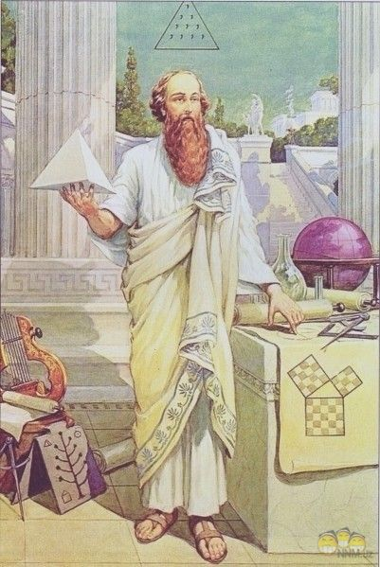
Пифагор
Около 532г., скрываясь от тирании Поликарпа, Пифагор осел в Кротоне, где быстро завоевывает широкую известность и создает религиозно-философскую и политическую организацию - Пифагорейский союз.

Slide 6
Фрагмент фрески Рафаэля «Пифагор среди учеников. Афинская школа».

Slide 8
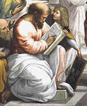
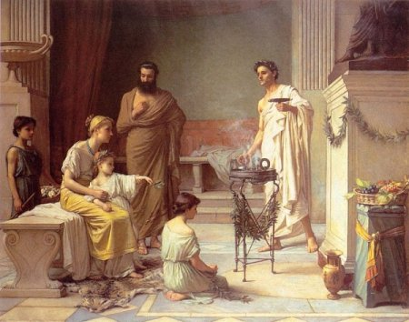
Основные идеи
Пифагорейский образ жизни
Пифагорейская медицина
Наследие Пифагорейского союза

Slide 9
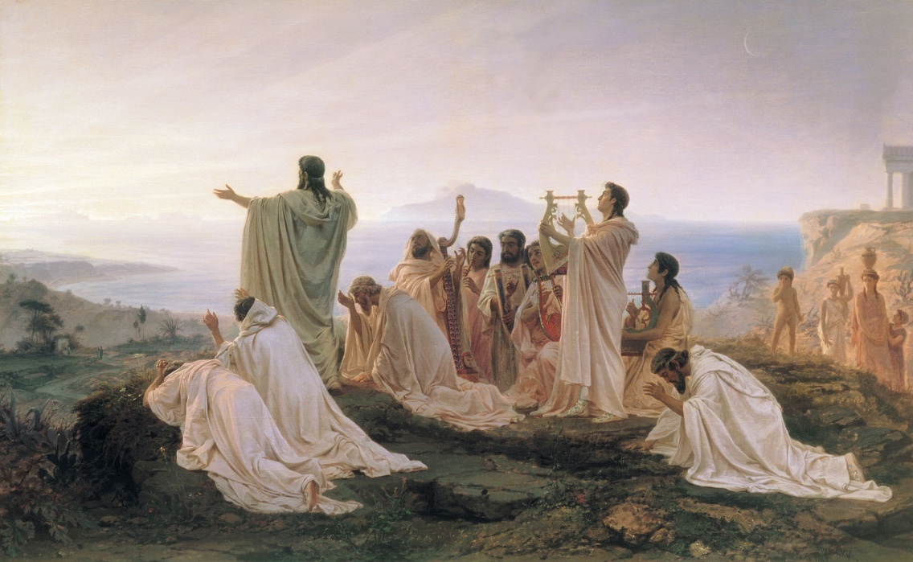
Пифагорейский образ жизни
Пифагорейский образ жизни опирался на
своеобразную иерархию ценностей. На первое место в жизни пифагорейцы
ставили прекрасное и благопристойное, на второе – выгодное и полезное, на
третье же – приятное.

Slide 10
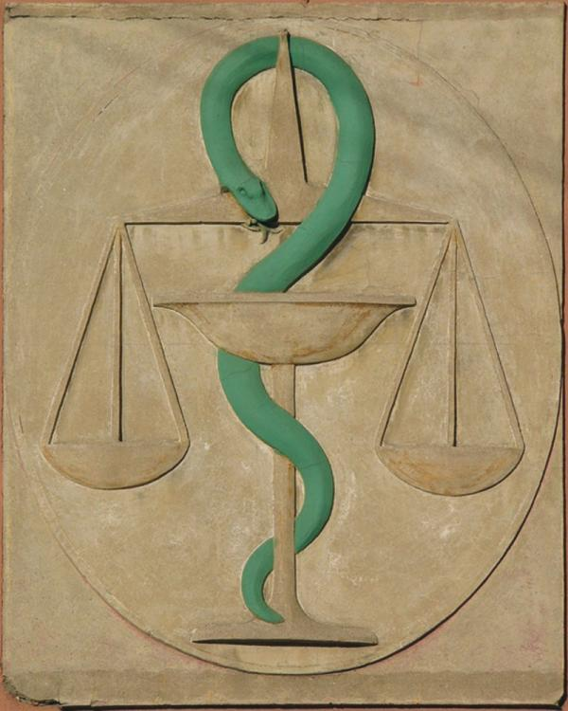
Пифагорейская медицина
Пифагорейцы лечили тело гимнастикой и наружными лекарствами, а душу –
музыкой. Они избегали отрицательных эмоций: гнева, уныния и душевной
тревоги. Для этого они применяли психотерапию. Они стремились предотвращать
болезни, для чего разрабатывали режим питания и отдыха.

Slide 11
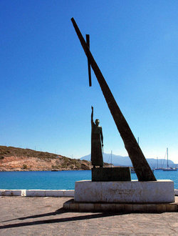
Наследие Пифагорейского союза
Пифагорейская школа положила начало математическим наукам. Числа понимались как суть всего существующего, им придавался мистический смысл.

Slide 12
Наследие союза выражается следующих положениях:
«все есть число», что означает – все явления могут быть, в конечном счете, сведены к числовым отношениям;
на самом глубоком уровне реальность имеет математическую природу;
взгляд на душу как на самодвижущееся число, которое претерпевает последовательную реинкарнацию различных физических оболочек до своего окончательного очищения путём духовного образа жизни;
душа способна возвыситься до единения с Богом;
философия может использоваться для духовного очищения.

Slide 13
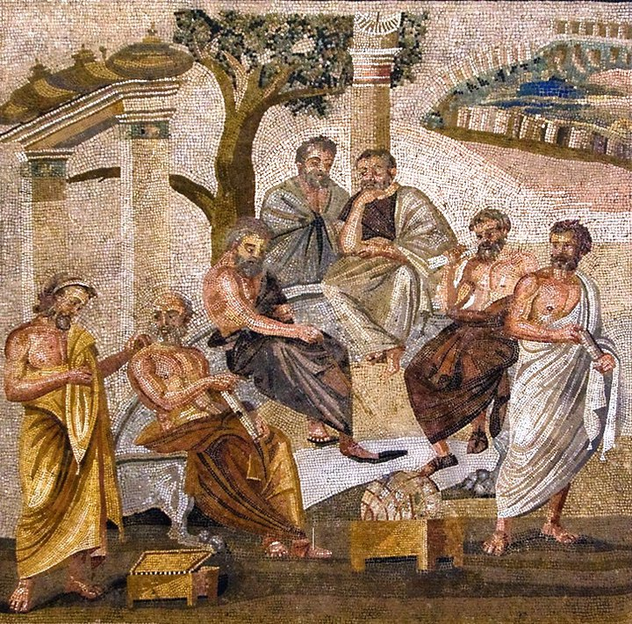
Причина разгрома пифагорейского союза
Среди последователей и учеников Пифагора оказалось немало представителей знати, которые пытались изменить законы в своих городах в соответствии с пифагорейским учением

Slide 14
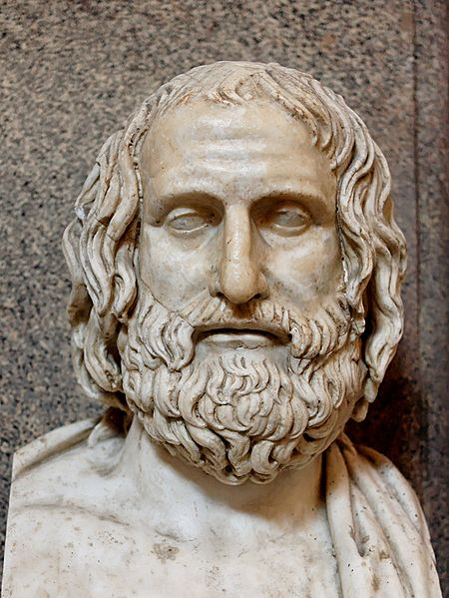
ВЫВОД: Выдающаяся роль Пифагорейского союза в развитии греческой науки состоит в выполнении исторической миссии в передаче знаний египетских и вавилонских жрецов в культуру Древней Греции.

Slide 15
Список литературы
Асмус, В.Ф. Античная философия / В.Ф., Асмус. 2-е изд. – М. : Высшая школа, 1976. – 730 с. 2. Кохановский, В.П. Философия: Учебное пособие / В.П., Кохановский. – Ростов н/Д. :Феникс, 2005. – 576 с. Ламин, А.С. Античная философия / А.С., Ламин. / СПб. : Триада-С, 2006. – 450 с. Спиркин, А.Г. Философия / А.Г., Спиркин. – М. : Гардарики, 2001. – 272 с. . Чанышев, А.Н. Курс лекций по древней и средневековой философии / А.Н., Чанышев. – М. : Высшая школа, 1991. – 415 с.

